Slide 1




PROJETO
EDUCAÇÃO
DO FUTURO
MÓDULO 03
Git & github
AULA 02

Slide 2

AULA 02
CONTEÚDOS
Instalação do Git
Exercicios
Streamlit
Exercicios streamlit
Exercicios Git

Slide 3
Como instalar o git?
O git pode ser baixado em diversos sistemas operacionais como: Linux, Mac, Windows
Para fazer o download da versão do windows basta você clicar aqui!

Slide 4
Atividades
OBS: Para cada atividade crie um arquivo.
Crie uma variável idade e uma condicional que diga se a pessoa é maior de idade ou menor de idade.
Crie uma laço de repetição que faça a tabuada de multiplicação do 10.
Crie uma lista que tenha 10 valores e some todos eles.
Crie uma função em python que receba um número diga se o número é par ou ímpar.
Suba agora todos os arquivos no github!

Slide 5

O que é o Streamlit?
O streamlit é uma ferramenta voltada para o que conhecido como data visualization (visualização de dados) e com ela podemos construir páginas web de maneira muito prática e fácil.
Com ela podemos traduzir a complexidade de um programa python para algo mais fácil de se entender e compreender por meio de suas ferramentas

Slide 6
Pense no seguinte!
Você decide começar um projeto pessoal com python, porém percebe que seu projeto irá precisar de algumas bibliotecas para poder realizar o seu projeto como: PyQT5, pandas, numpy e etc…
Você consegue realizar o seu projeto e depois parte para o próximo projeto completamente diferente, porém, percebe uma coisa… TODOS os pacotes que você usou no último projeto permanecem dentro da sua máquina consumindo espaço e memória.

Slide 7
Criando uma venv
Para não termos que desinstalar todos os pacotes que estão dentro da nossa máquina toda vez que completarmos um projeto o python criou um conceito chamado de VENV!
Uma VENV(Virtual Environment) é um ambiente virtual que irá guardar todos os pacotes que instalarmos dentro de um diretório chamado rotineiramente de ‘venv’ que irá guardar todas aquelas informações DAQUELE projeto em específico.

Slide 8
Criando uma venv
Para se criar uma venv temos que escrever o seguinte comando dentro do terminal do nosso editor de código:
python -m venv .venv
Feito isso digite agora ainda no terminal:
.venv/bin/activate # Windows
source .venv/bin/activate # Linux

Slide 9
Instalando o streamlit
Feito isso podemos finalmente instalar o streamlit! Para isso temos que rodar o comando:
pip install streamlit

Slide 10
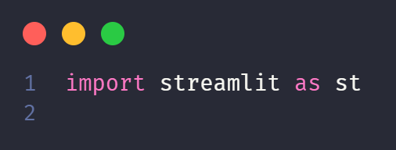
Iniciando com streamlit
Após termos instalado o streamlit podemos realizar sua importação e realizar seus primeiros comandos.
Ao importarmos o streamlit podemos usar um apelido para encurtar o seu nome.

Slide 11
Como iniciar com o streamlit?
Para iniciarmos com o streamlit temos que rodar o seguinte comando diretamente no terminal do nosso editor.
Com esse comando o streamlit irá iniciar a nossa aplicação
streamlit run seuAqruivo.py

Slide 12
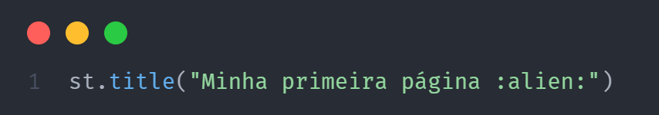
Primeiros comando - title()
Um comando básico que podemos utilizar para vermos o que o streamlit pode fazer é o comando title().
Com ele conseguimos colocar um título na nossa página.
A própria documentação do streamlit recomenda apenas um título por página, embora o mesmo não obrigue isso.

Slide 13
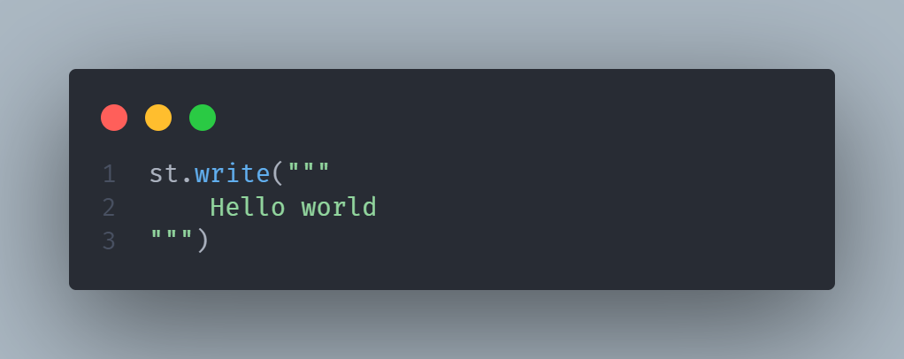
Primeiros comando - write()
Com o comando write podemos escrever algo dentro da nossa aplicação com o streamlit.
O comando write do streamlit é extremamente útil, pois com ele podemos exibir em tela textos, dataFrames, plots dentre outros elementos.
Ademais sua escrita é bem fácil:

Slide 14
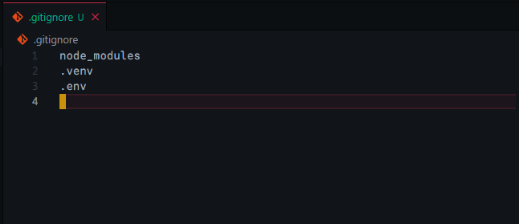
Git ignore!
Quando desejamos que algum arquivo seja ignorado pelo rastreamento do git criamos um arquivo chamado “ .gitignore ”, como o nome já fala ele irá ignorar todos os arquivos que estiverem com o respectivo nome dentro dele.

Slide 15
Exercicios
Crie um arquivo gitignore
Adicione a .venv dentro dele
Suba todos os arquivos para o GitHub!

Slide 16
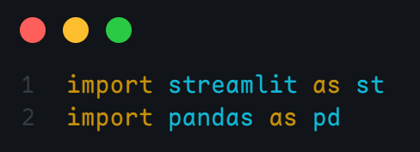
Introdução ao pandas
O pandas é uma biblioteca para manipulação de dados utilizando python. Com ele conseguimos manipular arquivos csv, xlsx(excel), json dentre outro.
O streamlit por natureza precisa do pandas para operar então não precisamos instalar essa biblioteca manualmente.

Slide 17

Introdução ao pandas
O pandas é uma biblioteca pertencente ao ecossistema da linguagem python voltada para manipulação de dados.
Serve para manipular grandes quantidades de dados, além de possuir uma vasta gama de funcionalidades.

Slide 18
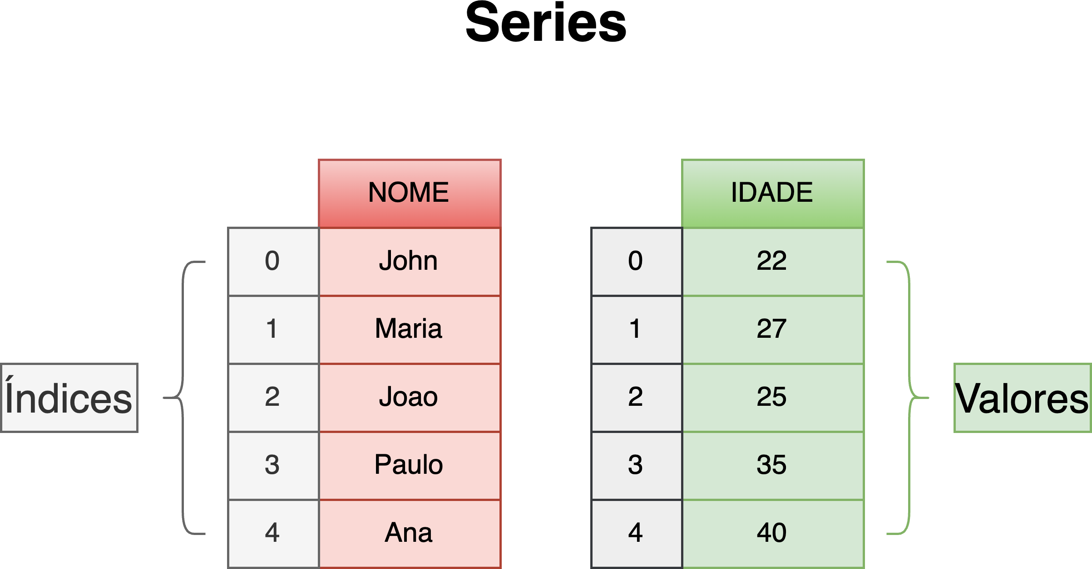
Series
Series são estruturas de dados 1D e podem ser criadas a partir de dicionários, arrays, entre outros. É muito parecido com as listas em termos de propriedade e métodos.

Slide 19
Series
Construindo uma Serie a partir de uma lista.
1 lista = [1,2,3,4,5]
2
3 serie = pd.Series(lista)
4
5 print(serie)

Slide 20
Alguns métodos de uma serie
Uma serie possui funções internas para nós ajudarmos.
A seguir algumas delas abaixo.
1 >>> lista = [4,6,3,7,7]
2
3 >>> serie = pd.Series(lista)
4
5 >>> serie.mean() # Realiza a média aritmética
6 >>> serie.mode() # Ver qual o valor que mais aparece

Slide 21
Atividade 1
Determine a média e a mediana das notas de 12 alunos de uma aula de Química. As notas são apresentadas abaixo e faça um programa que imprima o resultado da operação.
[ 8.0, 9.1, 7.5, 7.4, 7.6, 7.8, 8.0, 9.3, 7.0, 7.0, 7.2, 7.5 ]

Slide 22
DataFrame
DataFrames são estruturas de dados 2D e podem ser criadas a partir de dicionários, dados estruturados em 2D, arquivos csv e etc. DataFrame é uma tabela.
Com ele conseguimos fazer várias operações matriciais e vetoriais de maneira simples.

Slide 23
DataFrame
Criando um dataframe a partir de uma dicionario
1 dicionario = {
2 “Coluna1” : [1,2,3,4,5],
3 “Coluna2” : [6,7,8,9,10]
4 }
5
6 df = pd.DataFrame(dicionario)
7
8 print(df)

Slide 24
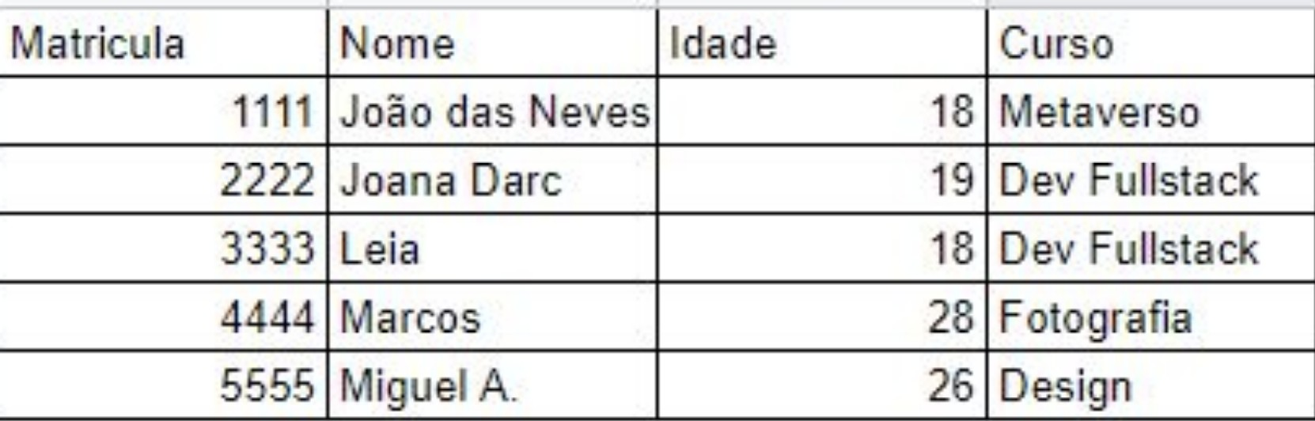
DataFrame - Atividade
Através da criação de um dicionário crie um DataFrame utilizando o Pandas semelhante a imagem abaixo.

Slide 25
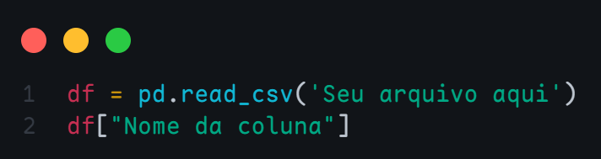
Selecionando colunas com pandas!
Para selecionar apenas uma coluna com o pandas podemos colocar o nome do nosso dataframe e entre colchetes colocamos o nome da nossa coluna.

Slide 26
Filtrando valores de um DataFrame
Podemos filtrar um dataframe como-se fosse uma tabela no SQL, porém usando o pandas.
1 df.loc[df[“idade”] >= 18] # Busca simples
2
3 # Filtro composto com and (&)
4 df.loc[(df[“idade”] >= 18) & (df[“idade”] <= 50)]

Slide 27
Filtrando valores de um DataFrame
Podemos filtrar um dataframe como-se fosse uma tabela no SQL, porém usando o pandas.
1 df.loc[df[“idade”] >= 18] # Busca simples
2
3 # Filtro composto com or (|)
4 df.loc[(df[“profissão”] == “médico”) | (df[“profissão”] == “professor”)]

Slide 28
Filtrando valores de um DataFrame
Podemos filtrar um dataframe como-se fosse uma tabela no SQL, porém usando o pandas.
1 df.loc[df[“idade”] >= 18] # Busca simples
2
3 # Filtro composto com or (|)
4 df.loc[(df[“profissão”] == “médico”) | (df[“profissão”] == “professor”)]

Slide 29
Exercicios
Filtre os alunos de full stack
Filtre os alunos com idade maior que 18 e menor que 30
Filtre os alunos de design ou metaverso
Filtre o aluno com matricula 3333

Slide 30
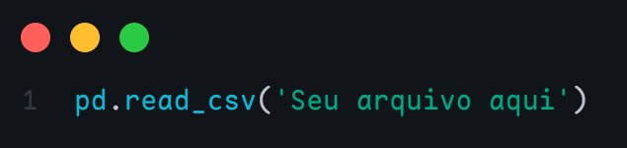
Lendo arquivos csv
O pandas tem suporte para os mais variados tipos de arquivos possíveis como:
XLSX (EXCEL)
CSV, XML, HTML
O formato csv é uma alternativa ao formato XLSX(excel) que era mais pesado e consequentemente mais lento de ser carregado.
Com o CSV além de ser mais leve é mais fácil de ser carregado

Slide 31
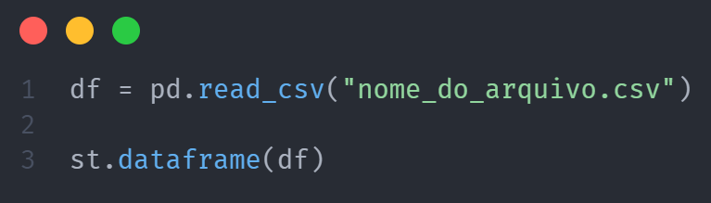
Inserindo DataFrames!
Podemos também inserir um DataFrame (tabela) dentro do streamlit utilizando a biblioteca pandas juntamente com o comando dataframe do streamlit.

Slide 32
Exercicios
Dê um título a sua página do streamlit.
Escreva algo com o write
Pegue a base de dados , disponível nesse site : bit.ly/linguagensCSV
Coloque o dataFrame dentro do streamlit.
Suba para o github

Slide 33
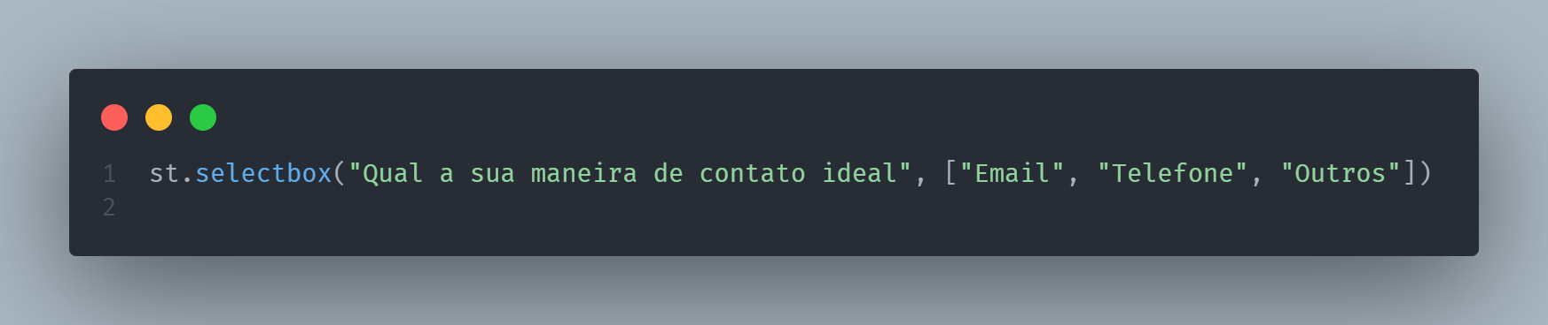
Selectbox
O comando selectbox() permite a nós colocar uma serie de opções para o usuário escolher.

Slide 34
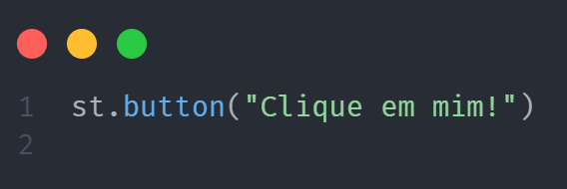
Button
Podemos criar um botão onde o usuário pode clicar.

Slide 35
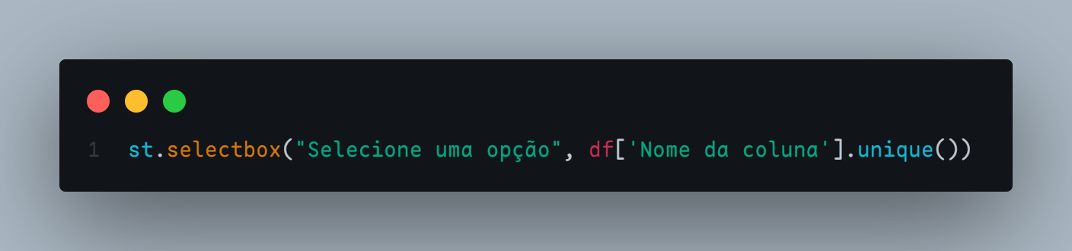
Unique com pandas!
A função unique permite a nós pegarmos os valores únicos do nosso dataframe

Slide 36
Exercicios
Com isso agora em mente crie um selectbox com todos as linguagens da tabela.
Crie agora um botão
E agora quando clicar no botão filtre o DataFrame somente pela linguagem selecionada.

Slide 37
Requirements.txt
O arquivo requirements.txt é um arquivo que lista todas as dependências do nosso projeto. Ele permite que outros desenvolvedores instalem facilmente todas as ferramentas necessárias para executar o projeto em suas próprios máquinas. Cada linha do arquivo geralmente contém o nome da biblioteca Python e sua versão específica utilizada.
pip freeze > requirements.txt

Slide 38
Exercicios
Suba a seguinte fonte de dados para o streamlit: dados_violencia
Separar apenas os dados da UF 23.
Suba a base filtrada para dentro do streamlit
Com a tabela filtrada pelo UF 23 pegue a coluna “meio_arma_fogo” e filtre a tabela somente pelos valores 0 (morte por arma branca).
Suba tudo para o github

Slide 39




(85) 98524-9935
youthspace
contato@youthidiomas.com.br
https://www.youthspace.com.br/
2024

